Slide 1
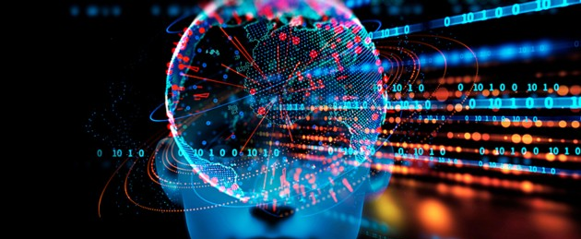
Wstęp do sztucznej inteligencji
Dr Marcin Albiniak

Slide 2
Etyczne i społeczne aspekty sztucznej inteligencji

Slide 3
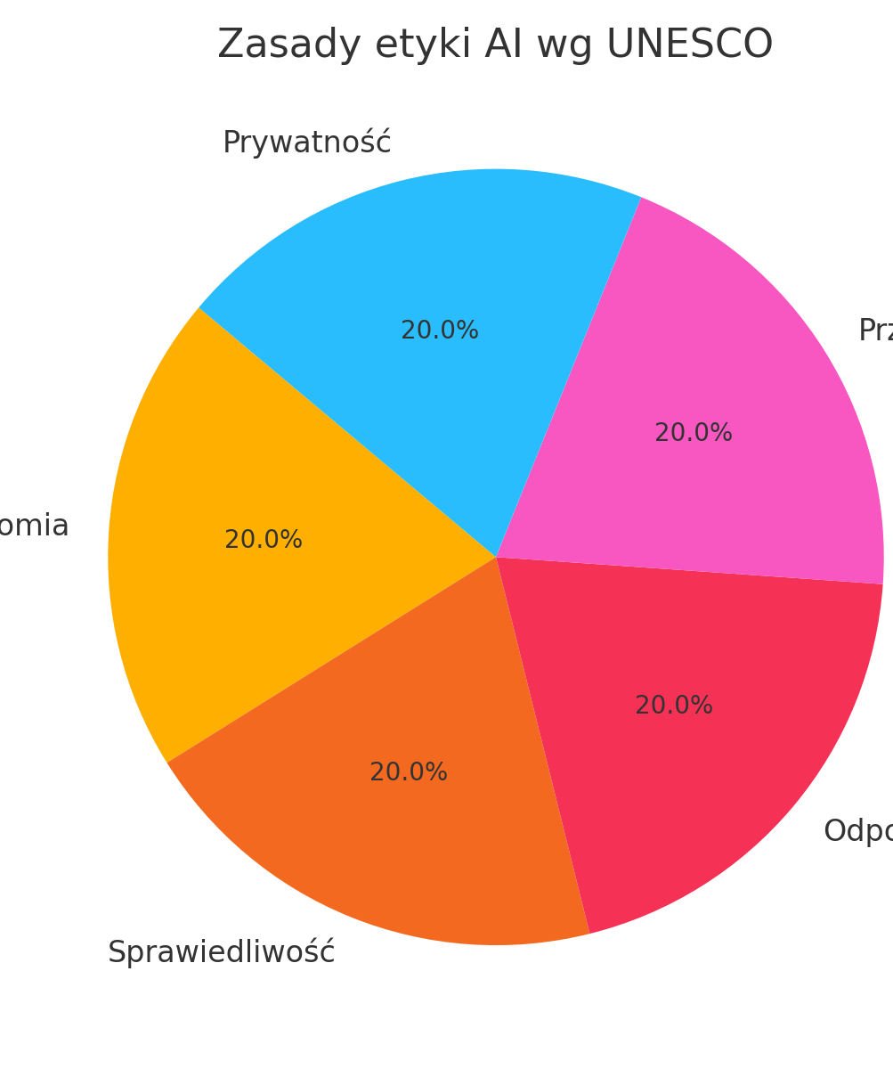
Wprowadzenie do etyki AI
- Czym jest etyka technologii?
- Kluczowe zasady: autonomia, sprawiedliwość, odpowiedzialność, przejrzystość, prywatność
- Deklaracja UNESCO dot. etyki AI (2021)

Slide 4
Dylematy etyczne AI
- Autonomiczne pojazdy: dylemat wagonika
- AI w wymiarze sprawiedliwości: stronniczość algorytmiczna
- Biometryka i inwigilacja: przykład Chin i Clearview AI

Slide 5
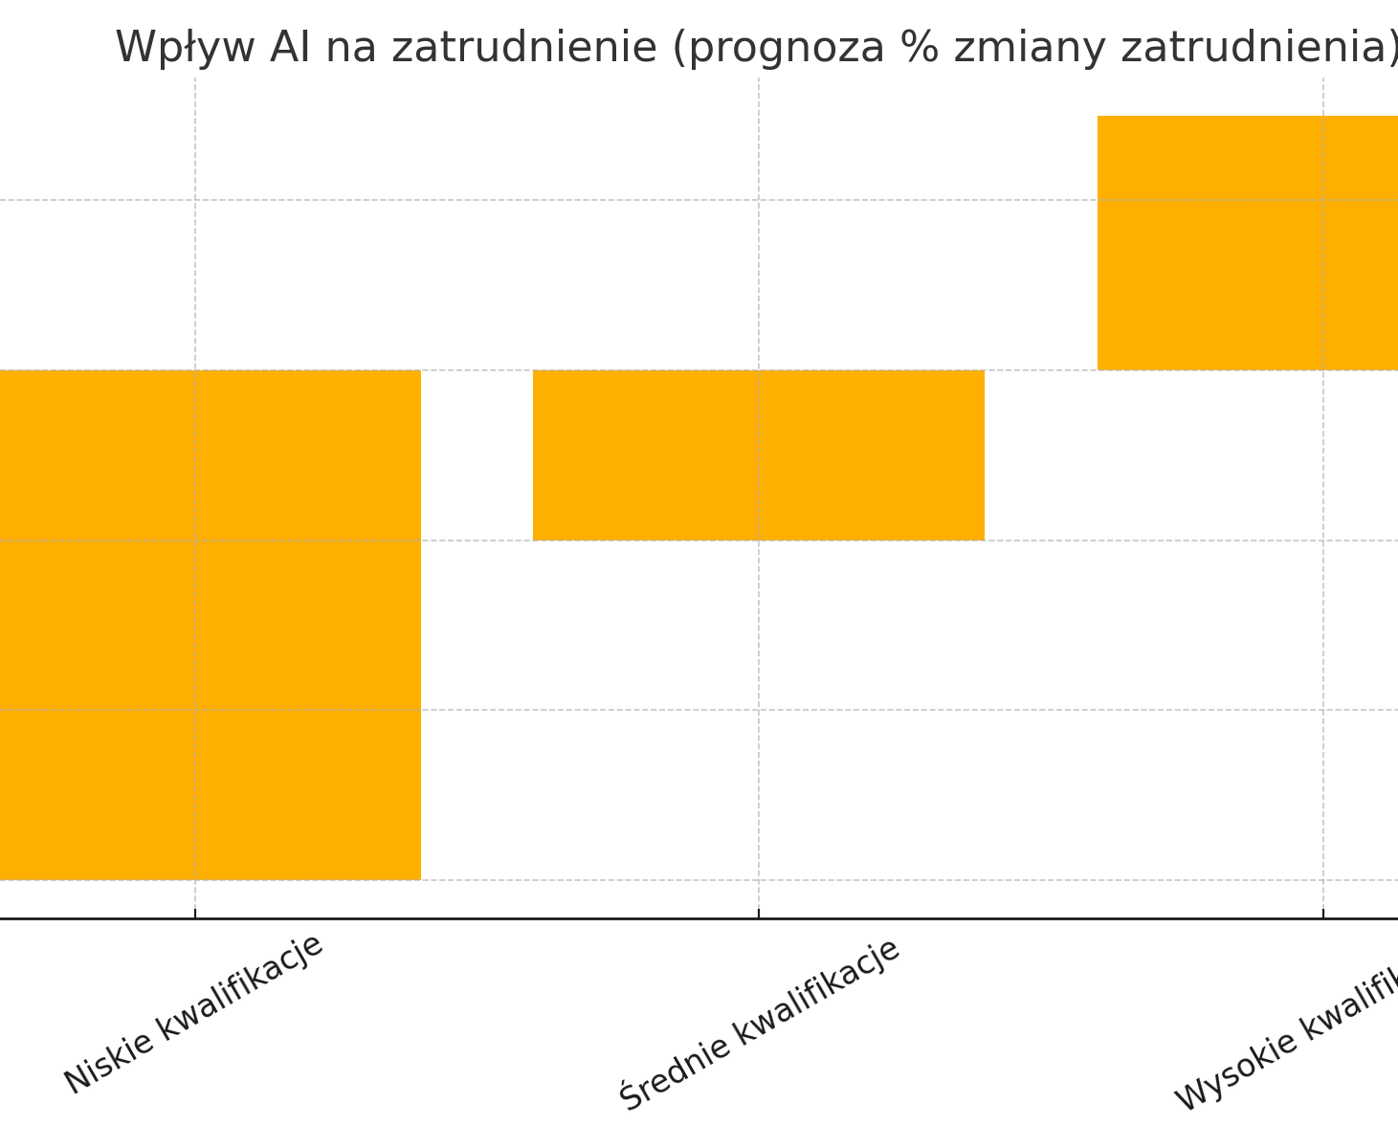
Społeczne skutki AI
- Automatyzacja a rynek pracy
- Wpływ na demokrację i dezinformację
- Przykład: Cambridge Analytica

Slide 6
Dyskusja i refleksja
- Czy AI może być "etyczna"?
- Kto ponosi odpowiedzialność za decyzje AI?

Slide 7

Zastosowania AI
AI w medycynie, finansach, edukacji, przemyśle

Slide 8
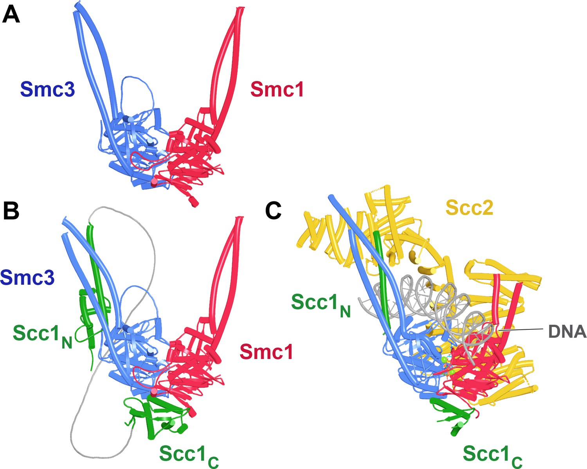
AI w medycynie
- Diagnostyka obrazowa
- Modele predykcyjne (sepsa, COVID-19)
- Przykład: AlphaFold

Slide 9
AI w finansach
- Wykrywanie oszustw
- Algorytmy tradingowe
- Scoring kredytowy a bias

Slide 10
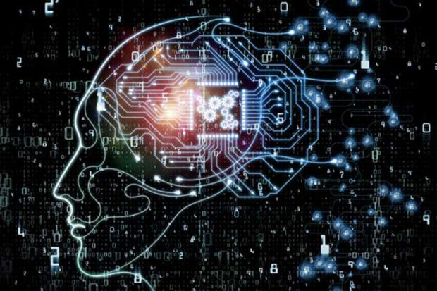
AI w edukacji
- Personalizacja nauczania
- Analiza postępów ucznia
- Przykład: chatboty edukacyjne

Slide 11


AI w przemyśle i logistyce
- Predictive maintenance
- Automatyzacja produkcji
- Przemysł 4.0

Slide 12
Dyskusja i pytania
- Czy AI powinna podejmować decyzje zdrowotne lub finansowe?

Slide 13

Wyzwania AI
Techniczne, prawne, geopolityczne

Slide 14
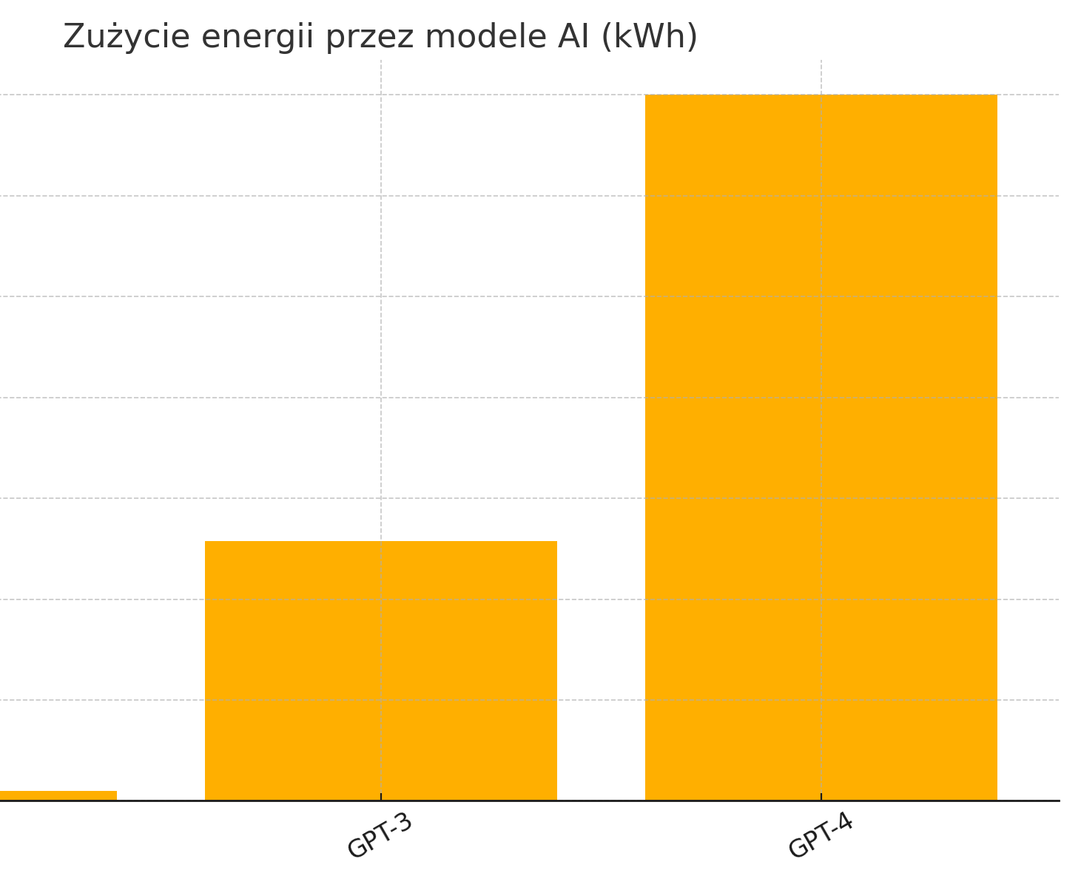
Techniczne wyzwania
- Explainability (black box)
- Bias i fairness
- Koszty modeli wielkoskalowych

Slide 15
Wyzwania prawne
- RODO a AI
- Akt o AI (UE)
- Problemy z danymi treningowymi

Slide 16

Geopolityka AI
- USA vs Chiny vs UE
- Big Tech a suwerenność państw
- Dostępność technologii dla Globalnego Południa

Slide 17
Dyskusja i refleksja
- Czy potrzebujemy nowego prawa dla AI?
- Czy rozwój AGI należy ograniczyć?

Slide 18
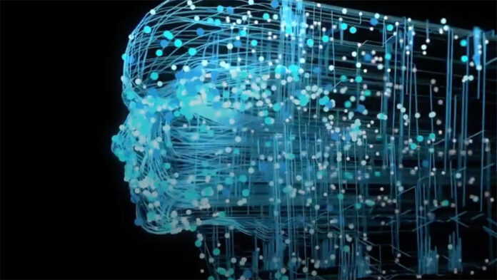
Przyszłość AI
AGI, codzienne życie, scenariusze rozwoju

Slide 19
Od AI do AGI
- ANI, AGI, ASI
- Prace OpenAI, DeepMind, Anthropic
- AGI: mit czy realna możliwość?

Slide 20
AI w codziennym życiu
- Smart cities
- AI jako doradca
- Nowe zawody i kompetencje

Slide 21
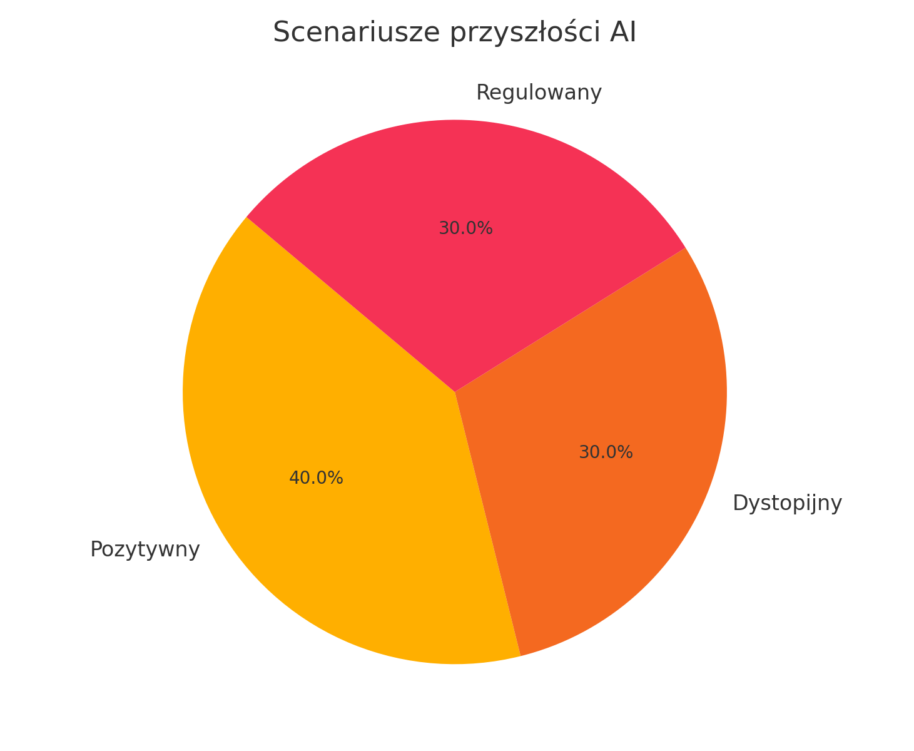
Scenariusze rozwoju
- Pozytywny: AI jako wsparcie
- Dystopijny: kontrola i bezrobocie
- Regulowany: AI jako narzędzie społeczne

Slide 22
Dyskusja końcowa
- Czy AI zagraża ludzkości?
- Jak przygotować się na nadchodzące zmiany?

Slide 23
Podziękowania i bibliografia
- Dokumenty: UE, UNESCO, OECD
- Książki: Bostrom, Russell, Floridi
- Linki do raportów i filmów edukacyjnych

